Slide 1
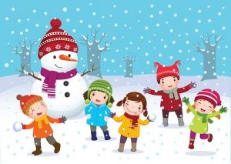
Ο ΧΕΙΜΩΝΑΣ ΣΤΟ ΝΗΠΙΑΓΩΓΕΙΟ

Slide 2
Ο ΧΕΙΜΩΝΑΣ ΕΊΝΑΙ ΑΠΟ ΤΙΣ 4 ΕΠΟΧΕΣ ΤΟΥ ΧΡΟΝΟΥ.ΘΥΜΑΣΑΙ ΠΟΙΕΣ ΕΙΝΑΙ ΟΙ ΑΛΛΕΣ ΤΡΕΙΣ ;

Slide 3
Ο ΧΕΙΜΩΝΑΣ ΕΧΕΙ ΤΡΕΙΣ ΜΗΝΕΣ. ΤΟΥΣ ΓΝΩΡΙΖΕΙΣ;

Slide 4
Ο ΔΕΚΕΜΒΡΙΟΣ Ο Δεκέμβριος

Slide 5
Ο ΙΑΝΟΥΑΡΙΟΣ Ο Ιανουάριος

Slide 6
Ο ΦΕΒΡΟΥΑΡΙΟΣ Ο Φεβρουάριος

Slide 7
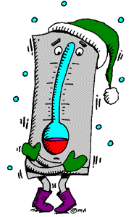
ΤΟ ΧΕΙΜΩΝΑ ΚΑΝΕΙ ΚΡΥΟ

Slide 8
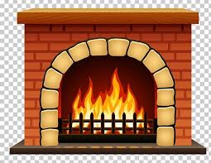
ΟΙ ΑΝΘΡΩΠΟΙ ΠΡΟΣΠΑΘΟΥΝ ΝΑ ΖΕΣΤΑΘΟΥΝ ΑΝΑΒΟΝΤΑΣ ΤΟ ΤΖΑΚΙ. ΞΕΡΕΙΣ ΑΛΛΑ ΜΕΣΑ ΘΕΡΜΑΝΣΗΣ;

Slide 9
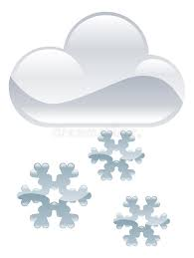
ΚΑΠΟΙΕΣ ΦΟΡΕΣ ΧΙΟΝΙΖΕΙ

Slide 10
Ή ΠΙΝΟΥΝ ΤΣΑΙ ΚΑΙ ΣΟΚΟΛΑΤΑ.ΕΣΕΝΑ ΠΟΙΟ ΣΟΥ ΑΡΕΣΕΙ ΠΙΟ ΠΟΛΥ;

Slide 11
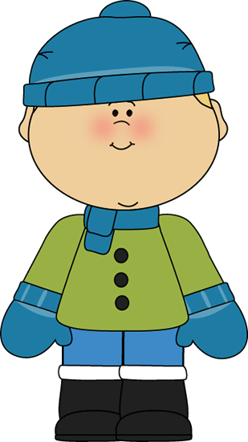
ΟΤΑΝ ΒΓΑΙΝΟΥΜΕ ΕΞΩ ΦΟΡΑΜΕ ΖΕΣΤΑ ΡΟΥΧΑ .ΠΟΙΑ ΕΙΝΑΙ ΑΥΤΑ;

Slide 13
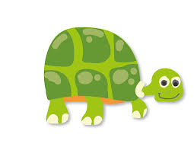
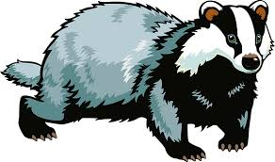
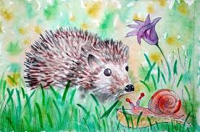
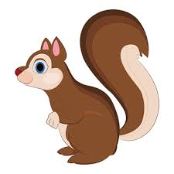
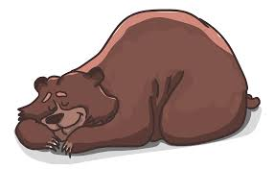
ΤΑ ΖΩΑ ΠΕΦΤΟΥΝ ΣΕ ΒΑΘΥ ΥΠΝΟ ΧΕΙΜΕΡΙΑ ΝΑΡΚΗ
Φίδι χελώνα ασβός
σκαντζόχοιρος σκίουρος αρκούδα

